Slide 1
MAKE YOUR JOURNEY
코딩
스터디그룹
미니프로젝트
적극 참여
포트폴리오
아직 에이블스쿨에서 공통으로 주최했던 AICE ASSO 이외의 자격증 준비를 하지 못했다. 하지만 최종적으로 빅데이터분석기사를 취득하는 것이 목표이다.
매일 아침 7~8시에 일어나도록 노력하여 무단지각을 하지 않도록 했다. 지금까지 학습한 내용과 커리큘럼을 진행하면서 느낀 것은 만일 하루를 학습하지 않는다면 따라가기 매우 벅차지 않을까 생각한다.
데이터 분석
관련 자격증
무단 지각,
결석 하지
않기

Slide 2
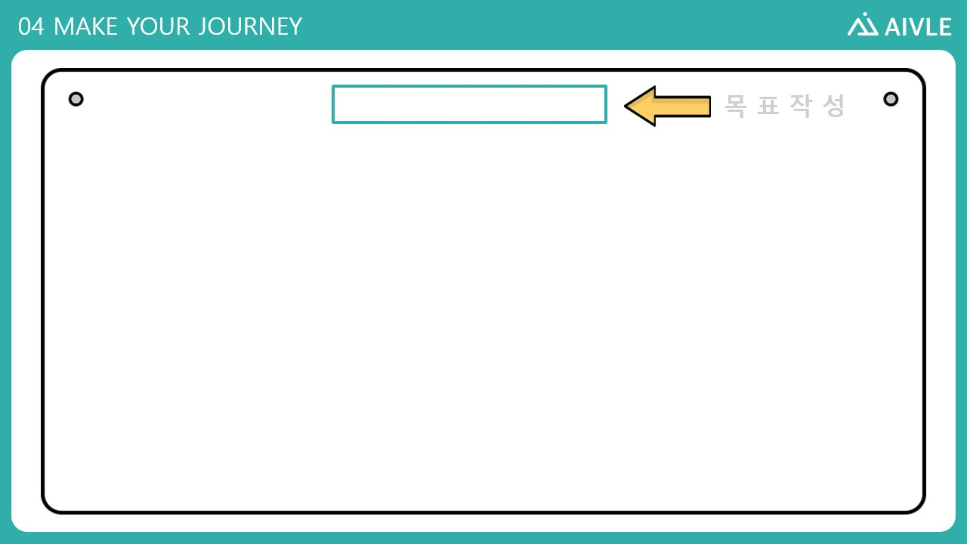
코딩 스터디그룹
스터디그룹을 가입하고 싶었지만, 에이블스쿨 이외의 일정이 불규칙하여 주기적인 참가가 힘들 것 같아 스터디그룹 가입을 주저했다. 다같이 모여서 하는 것이 의미가 큰 스터디 그룹인 만큼 앞으로도 스터디 그룹을 가입할지 확실치 못하다. 새로운 목표를 찾아야할지도 모르겠다.
스터디그룹에서의 활동은 하지 못했지만,
개인적으로 딥러닝의 복습 및 응용을 하고 싶어서 에이블스쿨 학습시에는 Google Colab을 활용했지만, 자체적으로 구동해보고 싶어서 Windows의 WSL 기능을 활용한 Ubuntu 환경 및 Docker를 활용한 환경에서의 Tensorflow 자체학습을 해보았다.

Slide 3
미니프로젝트 적극 참여
미니프로젝트를 통하여 지금까지 배운 내용들을 복습하며, 배운 것들을 활용하여 DX컨설턴트로서 활동하게 되었을 때 B2B적 관점에서 어떤 솔루션을 제시할 수 있을지를 고민하면서 개인의 관점 보다는 기업이나 기관의 측면에서 생각하는 방법을 익힐 수 있었다.
또한 팀으로 프로젝트를 진행하면서 작은 규모이긴 하지만 분업화와 결과물을 통합하면서 단점을 보완함으로써 더 나은 결과물을 도출하는 경험을 하였고, 각자 맡은 역할을 충실히 수행하면서 팀워크와 책임감을 키울 수 있는 미니 프로젝트였던 것 같다.
특히 미니프로젝트2의 경우에 맞춤 GPTs를 제작함으로써 특정 역할에 더욱 치중된 생성형 AI를 만들고 검색(SerpAPI)과 데이터 파일 작성(Zapier AI Actions) 등의 자동화 API를 연동하여 사용하는 법이 인상적이었다. 그 이후 동영상을 생성하는 과정에서 많은 시행착오가 있었고, 사진이나 프롬프트를 통해 동영상을 생성하는 작업의 경우에 아직 많은 학습이 필요하고, 만일 특화된 데이터만을 학습한 AI를 구현한다면 더욱더 좋은 결과물이 나오지 않았을까 생각된다.

Slide 4
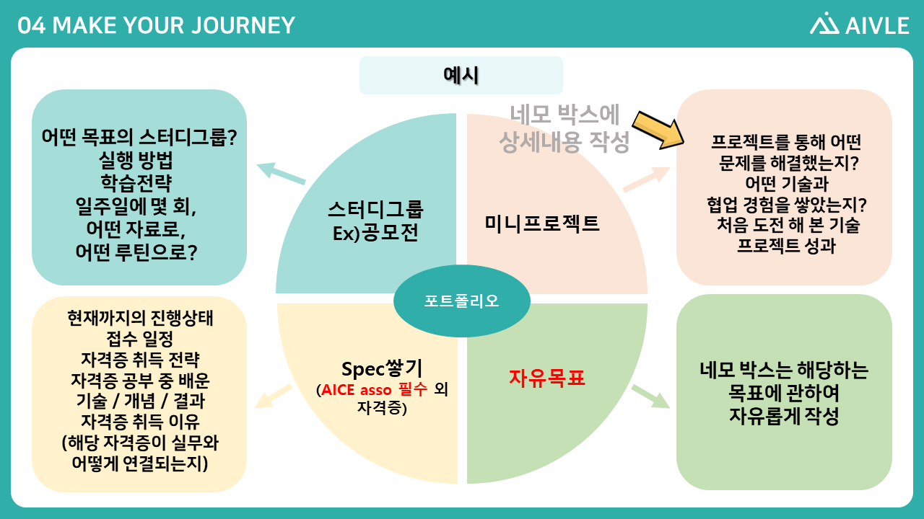
MAKE YOUR JOURNEY

